Slide 1
쇼핑몰 예제
순서 다이어그램, 클래스다이어그램

Slide 2
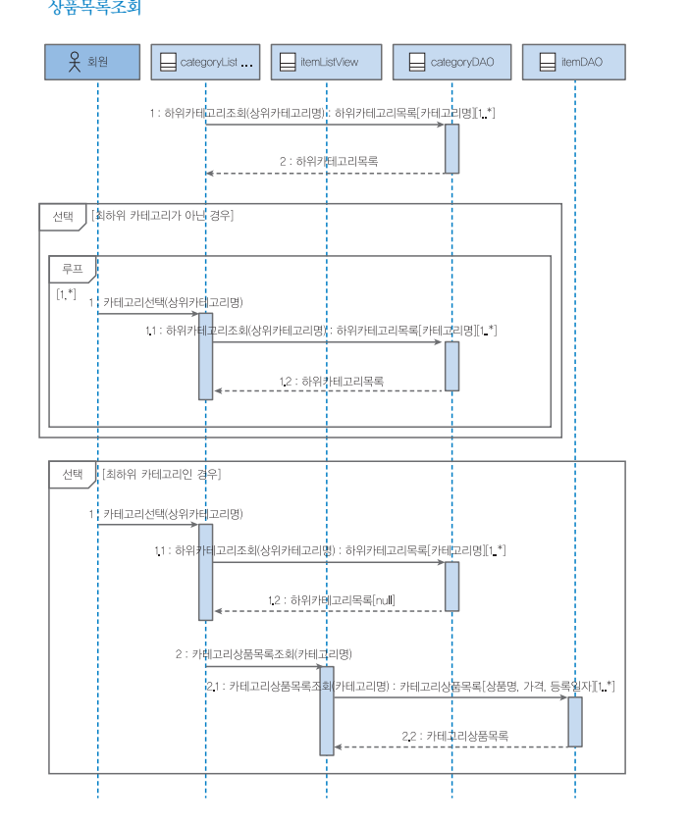

Slide 3
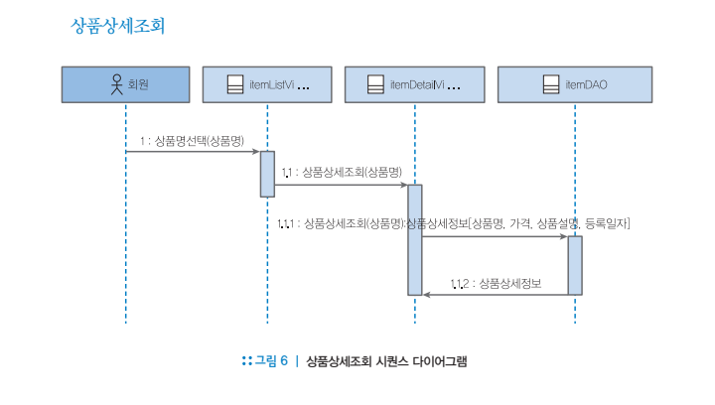

Slide 4
